Slide 1
AKTUALNOŚĆ
FATIMY
Wielka
Nowenna
Fatimska
2009-2017

Slide 2
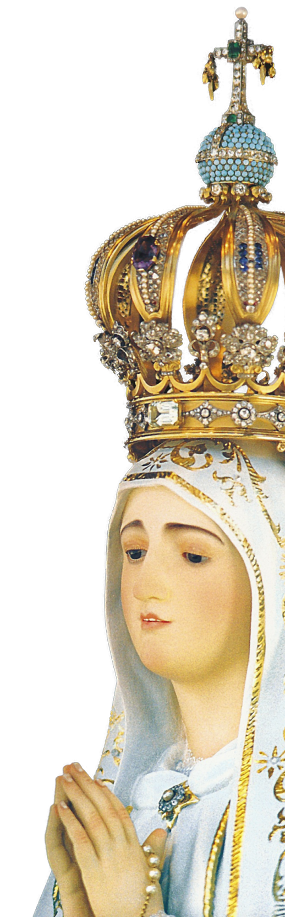
22 sierpnia
Wskazania na dziś!
- wspomnienie Maryi Królowej; dzień ponawiania
poświęcenia się Niepokalanemu Sercu Maryi w całym Kościele
Pierwsze Soboty Miesiąca
- zgodnie ze wskazaniami jakie dała Maryja w Fatimie
Poświęcenie w 1946 r.
- przypomnienie jako fundament
„To bowiem pozwala żywić niepłonną nadzieję, że nadejdą czasy pomyślne, rozjaśnione triumfem religii
i chrześcijańskim pokojem”.
Ad caeli Reginam 1954, Pius XII

Slide 3
Pierwsze Soboty Miesiąca
- Warunki nabożeństwa wynagradzającego:
1. spowiedź św. - może być odprawiona wcześniej,
2. Różaniec - jedna część,
3. Medytacja (15 minut),
4. komunia św..
- Wszystkie warunki wypełniamy, wzbudzając intencję wynagradzającą Niepokalanemu Sercu Maryi.
„Duszom, które w ten sposób starają się mi wynagradzać, obiecuję towarzyszyć w godzinie śmierci z wszystkimi łaskami potrzebnymi do zbawienia”.

Slide 4
Niezamierzone pouczenia złego ducha podczas egzorcyzmów Egzorcysta ks. Pellegrino Eretti
To, co podoba się Lucyferowi ( z niektórych egzorcyzmów )
1. Komunia Święta udzielana na rękę
2. Skąpe stroje
3. Telewizja
4. Dyskoteki...
5. Rozwody... separacje małżonków
6. Aborcja... zabijanie niewiniątek...!
7. Narkotyki
To, co nie podoba się Lucyferowi (z niektórych egzorcyzmów)
1. Spowiedź .. co za głupi wynalazek...Ależ mnie ona boli,
2. Posiłek, gdzie spożywacie Ciało i Krew Tego Ukrzyżowanego, Którego ja zabiłem... (Eucharystia)
3. Jakże niedorzeczni są ci, którzy tracą wiele godzin dniem i nocą na kolanach, aby adorować ten kawałek Chleba
4. Nienawidzę Różańca...ten zniszczony wstrętny sprzęt
5. Największym złem dla mnie w tym czasie, są nieustanne Obecności (objawienia)
6. Jednak tym, co mnie niszczy najbardziej, to ośle posłuszeństwo temu Człowiekowi ubranemu na biało (Papieżowi)

Slide 5
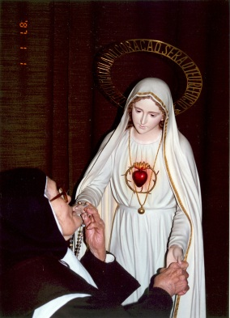
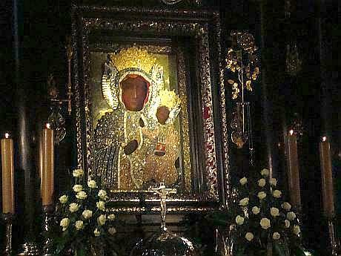
Czy nie należy postawić pytania o wynagrodzenie w Pierwsze Soboty Miesiąca?
8 grudnia - Uroczystość Niep. Poczęcia NMP
9 grudnia (2012) - zamach na Królową Polski
10 grudnia - przesłanie Matki Bożej dotyczące Pierwszych Sobót Miesiąca
(przekazane Siostrze Łucji w klasztorze w Pontevedra (10 grudnia 1925 r.)
Czas adwentu – okres przygotowania do Bożego Narodzenia
Kończy się IV rok WNF poświęcony wynagrodzeniu Niep. Sercu Maryi

Slide 6
Dlaczego pięć pierwszych sobót?
Jest pięć rodzajów obelg i bluźnierstw wypowiadanych przeciwko Niepokalanemu Sercu Maryi.
1. Bluźnierstwa przeciw Niepokalanemu Poczęciu. 2. Przeciwko Jej Dziewictwu. 3. Przeciwko Bożemu Macierzyństwu. 4. Bluźnierstwa tych, którzy starają się otwarcie zaszczepić w sercach dzieci obojętność, wzgardę, a nawet nienawiść do tej Niepokalanej Matki. 5. Bluźnierstwa tych, którzy urągają Jej bezpośrednio w Jej świętych wizerunkach.

Slide 7
Tematy Wielkiej Nowenny Fatimskiej:
1. PEWNI ZWYCIĘSTWA (2009)
konfrontacja z cywilizacją śmierci
2. BEZPIECZNI NA KRAWĘDZI CZASU (2010)
zawsze przy Maryi
3. WIĘCEJ NIŻ DOCZESNOŚĆ (2011)
jest niebo, jest piekło, jest czyściec
4. NIE ŻYJEMY DLA SIEBIE (2012)
wynagradzanie za grzechy świata
5. EUCHARYSTYCZNY KLUCZ (2013)
cud na cudami, który zmienia wszystko
6. ZAPRASZANI DO NIEBA (2014)
jednak różaniec, szkaplerz, sznur pokutny
7. POTĘGA RODZINY (2015)
domowy Kościół, którego nie przemogą bramy piekła
8. BÓG JEST MIŁOSIERNY (2016)
ostatnie słowo należy do Boga, który jest Miłością
9. DROGA PRZEZ SERCE (2017)
przymierze serc Jezusa, Maryi, naszych

Slide 8
Co to znaczy włączyć się w dzieło Wielkiej Nowenny Fatimskiej?
Włączyć się – znaczy wypełnić to, o co Maryja prosiła w Fatimie!
Nowenna nie jest formą nabożeństwa, a ideą duszpasterską - ZATEM:
Odmawiamy różaniec, najlepiej codziennie,
2. Odprawiamy nabożeństwo pierwszych sobót, w którym uczestniczymy przez kolejnych pięć pierwszych sobót miesiąca,
3. Świadomie poświęcamy się Niepokalanemu Sercu Maryi,
4. Uczestniczymy w Nowennie przez odmawianie modlitw Wielkiej Nowenny Fatimskiej, np. raz w tygodniu - (znak jedności wszystkich włączających się do Nowenny),
5. Uczestniczymy w nabożeństwach fatimskich odprawianych trzynastego dnia miesiąca,
6. Poznajemy coraz lepiej Maryję przez lekturę książek.
*** Wszyscy, którzy włączają się w dzieło Nowenny są wpisywani do Złotej Księgi Nowenny Fatimskiej, która zostanie złożona w darach ofiarnych w Fatimie, w czasie uroczystości 100. rocznicy Objawień.

Slide 9
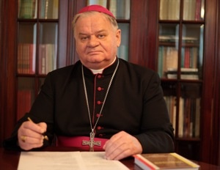
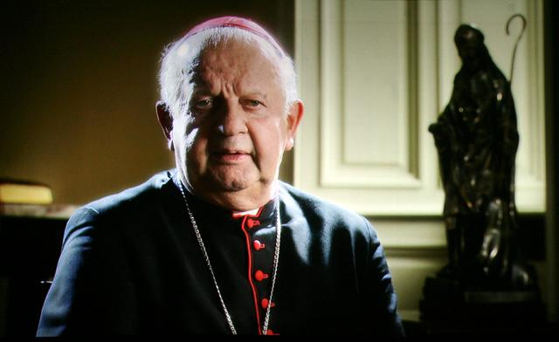
Stanisław Kard. Dziwisz - do kapłanów archidiecezji krakowskiej Kraków, dnia 15 maja 2009
Ks. Bp Tadeusz Rakoczy – do kapłanów diecezji bielsko-żywieckiej
Bielsko-Biała, kwiecień 2009
"Główne akcenty nowenny są położone na wprowadzenie nabożeństwa pierwszych sobót miesiąca, propagowanie nabożeństw fatimskich i pogłębianie znajomości orędzia fatimskiego. Zachętą niech będą słowa Sługi Bożego Jana Pawła II wypowiedziane w Fatimie: To orędzie jest dziś jeszcze bardziej aktualne i bardziej naglące niż kiedykolwiek.
Bardzo proszę, aby w parafiach odbywały się nabożeństwa pierwszych sobót...
Na trud pracy duszpasterskiej związanej z realizacją Wielkiej Nowenny i upowszechniania orędzia fatimskiego z serca błogosławię".
W 2017 roku przypada setna rocznica objawień fatimskich. Słuszna wydaje się więc inicjatywa Księży Pallotynów, aby przygotować się do tego wydarzenia przez wielką, trwającą dziewięć lat Nowennę, która rozpoczyna się w maju 2009 r., a kończy 13 maja 2017 r.
Z tej racji zachęcam Duszpasterzy Archidiecezji Krakowskiej, do wzięcia udziału w programie Wielkiej Nowenny Fatimskiej poprzez wdrażanie nabożeństwa pierwszych sobót miesiąca, zachęcając wiernych do spowiedzi wynagradzającej, Komunii świętej, odmawiania w tym dniu jednej części różańca świętego w intencji wynagradzającej oraz 15-minutowej medytacji.

Slide 10
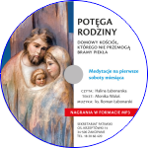
Materiały pomocnicze
Wielkiej Nowenny Fatimskiej wydawane
na kolejne lata Nowenny w temacie danego rok
1. Pastoralno-homiletyczne
2. Katechetyczno-katechizmowe
3. Lektura przybliżająca treść objawień
4. Inne pomoce: foldery, plakaty, nagrania

Slide 11
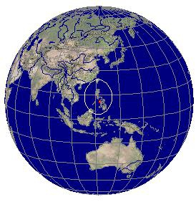
Rozwój Wielkiej Nowenny Fatimskiej
zachęta Ks. Biskupów w diecezjach
wsparcie Sanktuarium w Fatimie, Instytutu Maryjnego w Regensburgu, Apostolatu Fatimskiego w USA oraz Światowego Apostolatu Fatimskiego w Portugalii
wprowadzanie nabożeństw „fatimskich” w parafiach
inicjatywy zgromadzeń zakonnych
apostolstwo i zaangażowanie wspólnot modlitewnych
włączanie się mediów katolickich
głęboka świadomość i oddanie ludzi świeckich
Polska: 5400 ośrodków, w 1600 miejscowościach
31 krajów: Polskie Misje Katolickie, Ośrodki Misyjne

Slide 12
WIELKA NOWENNA FATIMSKA 2009-2017

